Slide 1


Análisis de los factores determinantes para la exportación de café de altura subpartida 0901.11.90.10 hacia la Unión Europea periodo 2009-2019.
TRABAJO DE TITULACIÓN, PREVIO A LA OBTENCIÓN DEL TÍTULO DE LICENCIATURA EN COMERCIO EXTERIOR Y NEGOCIACIÓN INTERNACIONAL
Autor: Eduardo Tapia G.
Tutora:Ing. Jenny Vinueza Ph.D
Sangolquí 7 de Abril del 2021

Slide 2
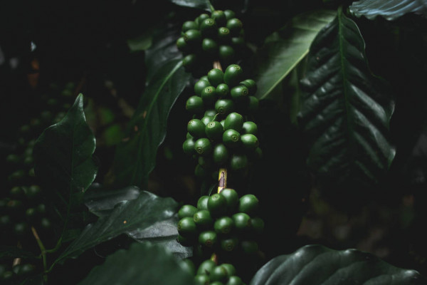
Introducción
Planteamiento del problema
Objetivos
Proposición
Metodologías
Justificación

Slide 3
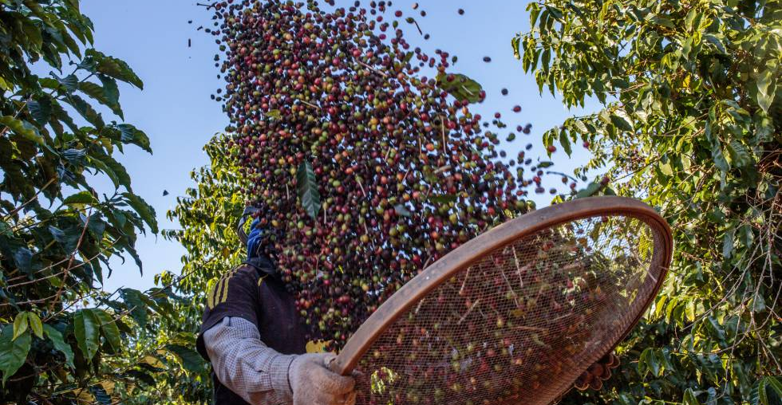
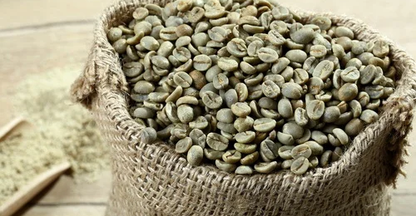

Planteamiento del problema
Falta de tecnificación
Comercializar productos sin valor agregado
Largos periodos de tiempo sin retribución de la inversión
¿Cuál es la contribución práctica de la determinación de la competitividad regional y la selección de mercados internacionales en la Unión Europea?

Slide 4


Objetivos
Específicos
General
Analizar los factores determinantes para la exportación del café de altura ecuatoriano subpartida 0901.11.90.10 periodo 2009-2019, y seleccionar el mercado meta en la Unión Europea.
Determinar la competitividad del sector productor y exportador de café ecuatoriano con respecto a los principales productores a nivel regional.
Definir el mercado óptimo para el café de altura ecuatoriano en la Unión
Si se fortalece la ventaja comparativa de Ecuador con respecto a la de los productores a nivel regional del café de altura y se cuenta con un análisis de selección de mercados internacionales adecuado, se internacionaliza y se posiciona el producto ecuatoriano en los mercados extranjeros
Proposición general

Slide 5
Metodología
Enfoque cualitativo
Exploratoria y descriptiva
Fuente de análisis secundarias:
CCI-Trade Map
Banco Central del Ecuador (B.C.E)
International Coffe Organization (I.C.O)
Fuente de análisis secundarias:
World freigh trates
Banco Mundial
Sea-distances.org.
World Trade Organization
Global Trade Alert
Heritage.org
Transparency International
Hofstede-insights.
Ventaja Comparativa Revelada de Vollrath
Determinar la competitividad del sector productor y exportador de café ecuatoriano con respecto a los principales productores a nivel regional
Metodología Multicriterio SMI
Definir el mercado óptimo para el café de altura ecuatoriano en la Unión Europea.
Objetivo 1
Objetivo 2

Slide 6
Justificación de la investigación
Conveniencia
Relevancia social
Implicación práctica
Valor teórico

Slide 7
Marco teórico
Teorías de soporte
Ventaja Comparativa
Metodología multicriterio S.M.I

Slide 8

Teorías de soporte
Teoría de la ventaja comparativa
Definir la ventaja comparativa, permite establecer que la nación con el costo de oportunidad más bajo es considerada más eficiente
  Índice de la ventaja comparativa revelada de Vollrath
Nota, Elaboración en base a datos obtenidos de Arias Segura y Segura Ruiz (2004).

Slide 9

Teorías de soporte
Metodología multicriterio para la selección de mercados internacionales
Aplicarla permite elegir un mercado de exportación objetivo entre varias opciones
  Metodología S.M.I.
Objetivos | Variables independientes | Variables dependientes
Selección de mercados internacionales | 50 % precio de destino | 30 % costos
 | 25 % costo de trasporte internacional
 | 25 % costo de importación por contenedor
 | 70 % índice de desempeño logístico | 30 % logística
 | 30 % tiempo de transito
 | 40 % aranceles | 20 % barreras comerciales
 | 30 % proteccionismo general
 | 30 % índice de libertad económica
 | 30 % facilidad para hacer negocios | 20 % cultura
 | 30 % índice de percepción de corrupción
 | 40 % Desafinidad cultural
Elaboración propia en base a datos obtenidos de Baena, Cano & Campo (2018).

Slide 10
Competitividad del sector productor y exportador de café ecuatoriano con respecto a los principales productores a nivel regional.
Entorno general del sector cafetalero ecuatoriano.
2. Índice de la Ventaja Comparativa Revelada de Vollrath
3. Escenario histórico de las exportaciones de Ecuador para la subpartida 0901.11.90.10 café sin tostar ni descafeinar arábigo

Slide 11
Entorno general del sector cafetalero ecuatoriano.
Año | Exportaciones Totales | Variación | Exportaciones petroleras | Participación | Exportaciones no petroleras | Participación
2009 | $13.863.054,23 | - | $6.964.601,71 | 50% | $6.898.452,52 | 50%
2010 | $17.489.922,12 | 26% | $9.673.176,63 | 55% | $7.816.745,49 | 45%
2011 | $22.322.347,90 | 28% | $12.944.715,42 | 58% | $9.377.632,47 | 42%
2012 | $23.764.755,92 | 6% | $13.791.957,37 | 58% | $9.972.798,55 | 42%
2013 | $24.750.933,18 | 4% | $14.107.399,48 | 57% | $10.643.533,70 | 43%
2014 | $25.724.432,49 | 4% | $13.275.851,19 | 52% | $12.448.581,30 | 48%
2015 | $18.330.652,16 | -29% | $6.660.319,45 | 36% | $11.670.332,71 | 64%
2016 | $16.797.666,33 | -8% | $5.459.169,34 | 32% | $11.338.497,00 | 68%
2017 | $19.092.352,25 | 14% | $6.919.815,69 | 36% | $12.172.536,56 | 64%
2018 | $21.627.977,66 | 13% | $8.801.786,04 | 41% | $12.826.191,62 | 59%
2019 | $22.329.379,22 | 3% | $8.679.564,86 | 39% | $13.649.814,36 | 61%
Nota, Elaboración en base a datos recolectados del Banco Central del Ecuador (2009-2019).

Slide 12
Ventaja Comparativa Revelada de Vollrath
Preselección de los principales productores de café sin tostar ni descafeinar subpartida 0901.11
 | Valor FOB de exportaciones de la subpartida 0901.11
Año | Mundo | América Latina y el Caribe | Brasil | Colombia | Honduras | Guatemala | Ecuador
2009 | $13.656.556 | $8.092.271 | $3.761.283 | $1.542.697 | $516.007 | $582.281 | $46.744
2010 | $16.999.424 | $10.580.662 | $5.181.640 | $1.883.557 | $680.939 | $713.882 | $55.911
2011 | $25.783.133 | $16.540.134 | $8.000.105 | $2.608.365 | $1.265.476 | $1.062.969 | $115.165
2012 | $23.047.484 | $12.948.689 | $5.721.722 | $1.909.997 | $1.338.206 | $958.107 | $74.830
2013 | $17.855.045 | $10.084.651 | $4.582.227 | $1.883.906 | $835.208 | $714.969 | $28.065
2014 | $20.669.636 | $11.865.682 | $6.041.067 | $2.473.248 | $782.762 | $667.233 | $24.250
2015 | $19.448.683 | $11.494.324 | $5.555.374 | $2.526.532 | $931.667 | $663.032 | $18.085
2016 | $19.030.191 | $10.646.191 | $4.842.977 | $2.417.692 | $858.424 | $650.224 | $17.853
2017 | $20.381.722 | $11.204.605 | $4.600.238 | $2.513.780 | $1.290.077 | $747.968 | $16.882
2018 | $18.124.921 | $10.316.164 | $4.359.508 | $2.267.511 | $1.111.140 | $679.971 | $12.579
2019 | $17.623.038 | $10.170.026 | $4.543.771 | $2.272.874 | $954.728 | $662.546 | $7.876
Nota, Elaboración en base a datos obtenidos del Banco Central del Ecuador (2009-2019) y Trade Map (2009-2019).

Slide 13
Ventaja Comparativa Revelada de Vollrath
Ventaja Comparativa de las exportaciones
Ventaja comparativa de las exportaciones subpartida 0901,11 café sin tostar ni descafeinar
Años | BRASIL | COLOMBIA | HONDURAS | GUATEMALA | ECUADOR
2009 | 3,43 | 3,91 | 5,45 | 4,42 | 1,12
2010 | 3,50 | 3,90 | 5,56 | 4,45 | 1,05
2011 | 3,48 | 3,62 | 6,02 | 4,45 | 1,29
2012 | 3,23 | 3,34 | 5,82 | 4,46 | 0,92
2013 | 3,30 | 3,66 | 5,71 | 4,43 | 0,17
2014 | 3,56 | 3,89 | 5,29 | 4,12 | -0,15
2015 | 3,55 | 4,30 | 5,51 | 4,05 | -0,18
2016 | 3,39 | 4,39 | 5,45 | 4,05 | -0,12
2017 | 3,17 | 4,25 | 5,69 | 4,18 | -0,27
2018 | 3,24 | 4,24 | 5,92 | 4,30 | -0,48
2019 | 3,38 | 4,31 | 6,22 | 4,24 | -0,98
Nota, Elaboración en base a datos obtenidos de Trade Map (2009-2019).

Slide 14
Ventaja Comparativa Revelada de Vollrath
Ventaja comparativa de las importaciones
Ventaja comparativa de las importaciones subpartida 0901,11 café sin tostar ni descafeinar
Años | BRASIL | COLOMBIA | HONDURAS | GUATEMALA | ECUADOR
2009 | -11,90 | 0,72 | -4,83 | -7,09 | -1,04
2010 | -12,25 | 0,47 | -6,77 | -5,66 | -1,67
2011 | -12,73 | 0,70 | -5,04 | -5,00 | -0,81
2012 | -12,59 | 0,83 | -5,01 | -5,70 | -1,55
2013 | -10,63 | -0,18 | -7,14 | -7,50 | -2,64
2014 | -12,44 | -0,68 | -6,77 | -8,51 | -10,31
2015 | -8,93 | -1,61 | -6,32 | -6,39 | -4,68
2016 | -11,35 | -1,29 | -7,57 | -9,94 | -3,21
2017 | -5,46 | -0,69 | -6,02 | -5,78 | -5,20
2018 | -9,73 | 0,59 | -4,53 | -5,14 | -2,15
2019 | -10,47 | 0,36 | -5,45 | -5,86 | -9,90
Nota, Elaboración en base a datos obtenidos de Trade Map (2009-2019).

Slide 15
Ventaja Comparativa Revelada de Vollrath
Ventaja comparativa revelada
Índice de la ventaja comparativa revelada subpartida 0901,11 café sin tostar ni descafeinar
Años | Brasil | Colombia | Honduras | Guatemala | Ecuador
2009 | 15,34 | 3,20 | 10,28 | 11,51 | 2,15
2010 | 15,75 | 3,43 | 12,33 | 10,10 | 2,72
2011 | 16,21 | 2,92 | 11,06 | 9,45 | 2,10
2012 | 15,82 | 2,51 | 10,83 | 10,16 | 2,47
2013 | 13,93 | 3,84 | 12,85 | 11,93 | 2,82
2014 | 16,00 | 4,57 | 12,06 | 12,63 | 10,16
2015 | 12,48 | 5,91 | 11,83 | 10,43 | 4,50
2016 | 14,74 | 5,67 | 13,02 | 13,99 | 3,10
2017 | 8,63 | 4,93 | 11,71 | 9,96 | 4,93
2018 | 12,97 | 3,65 | 10,45 | 9,44 | 1,67
2019 | 13,85 | 3,95 | 11,66 | 10,10 | 8,92
Nota, Elaboración en base a datos obtenidos de Trade Map (2009-2019).

Slide 16
Elaboración propia en base a datos obtenidos de Trade Map (2009-2019).
Elaboración propia en base a datos obtenidos de Investing.com (2009-2019).
País | Marcas | Embalaje | Cantidad disponible | Precio USD / Lb | Categoría | Proceso | Características de sabor | Altura
Colombia | Jairo Humberto López Ospina ML | Bolsa GP de 35 kg | 13 | 6,2 | Micro lote | Totalmente lavado | cacao, frambuesa, brillante, dulce, cremoso, equilibrado | 1700 msnm
Ecuador | Familia Abad | Bolsa GP de 35 kg | 7 | 6,1 | Lote comunitario | Totalmente lavado | baya, cacao, sabroso, tabaco de pipa, chocolate negro, almibarado | 1600-1700 msnm
Guatemala | La Hermosa Pacamara Natural | Bolsa GP de 69 kg | 3 | 4,9 | Lote comunitario | Natural | vino, sabroso, chocolate negro, almibarado, jugoso | 1900 msnm
Nota, Elaboración en base a datos obtenidos de Caravela Coffee (2019).

Slide 17
Mercado óptimo para el café de altura ecuatoriano en la Unión Europea.
Entorno general del sector cafetalero en la Unión Europea..
2. Entorno exportador del sector cafetalero ecuatoriano en la Unión Europea para la subpartida nacional 0901.11.90.10
3. Metodología Multicriterio para la Selección de Mercados Internacionales

Slide 18
Entorno general del sector cafetalero ecuatoriano en la Unión Europea
Importaciones & Exportaciones subpartida 0901.11 café sin tostar ni descafeinar 2019 contexto Unión Europea
 | Importaciones | % Participación mercado | Exportaciones | % Participación mercado
Mundo | $18.813.888,00 | 100% | $17.623.038,00 | 100%
Unión Europea (UE 28) Agregación | $8.148.838,00 | 43% | $1.364.283,00 | 8%
Alemania | $2.549.476,00 | 31% | $495.388,00 | 36%
Italia | $1.360.022,00 | 17% | $39.123,00 | 3%
Bélgica | $720.714,00 | 9% | $555.856,00 | 41%
Francia | $558.229,00 | 7% | $22.726,00 | 2%
España | $555.298,00 | 7% | $28.665,00 | 2%
Reino Unido | $485.586,00 | 6% | $49.271,00 | 4%
Países bajos | $482.937,00 | 6% | $85.619,00 | 6%
Nota, Elaboración en base a datos obtenidos de Trade Map (2019).

Slide 19

Metodología multicriterio SMI
Preselección de mercados objetico
Nota, Elaboración en base a datos obtenidos de Trade Map (2019).

Slide 20

Metodología multicriterio SMI
Valores sin normalizar de las variables para cada país candidato, metodología SMI
Variables Dependientes | variables Independiente | Tipo de Variable | Países
 |  |  | Alemania | Francia | Reino Unido | Italia
Costo | Precio Destino | VDP | 26.25 | 17.32 | 29.10 | 14.33
 | Costo Transporte Internacional | VIP | 1612,6 | 1163,3 | 1712,31 | 1311,84
 | Costo para importar | VIP | 30 | 30 | 30 | 30
Logística | Índice Desarrollo Logístico | VDP | 4,20 | 3,84 | 3,99 | 3,74
 | Tiempo de Transito Horas | VIP | 593 | 589 | 564 | 605
Barreras Comerciales | Aranceles | VIP | 0 | 0 | 0 | 0
 | Proteccionismo General | VIP | 3 | 2 | 4 | 2
 | Índice Libertad Económica | VDP | 73,5 | 63,8 | 78,9 | 62,2
Cultura | Doing business | VDP | 79,3 | 76,8 | 83,6 | 73
 | Índice Percepción Corrupción | VDP | 80 | 69 | 77 | 53
 | Des afinidad Cultural | VIP | 356 | 379 | 345 | 362
Nota, Elaboración en base a datos obtenidos de las fuentes descriptas en la metodología para cada variable.

Slide 21
Metodología multicriterio SMI
Valores normalizados de las variables para cada país candidato, metodología SMI
Variables Dependientes | Variables Independientes | Tipo de Variable | Países |  |  |  | Desviación estándar | Promedio
 |  |  | Alemania | Francia | Reino Unido | Italia
Costo 30% | Precio Destino 50% | VDP | 4,5 | 3,0 | 5,0 | 2,5 | 1,2 | 3,7
 | Costo Transporte Internacional 25% | VIP | 3,6 | 5,0 | 3,4 | 4,4 | 0,7 | 4,1
 | Costo para importar 25% | VIP | 5,0 | 5,0 | 5,0 | 5,0 | 0,0 | 5,0
Logística 30% | Índice Desarrollo Logístico 70% | VDP | 5,0 | 4,6 | 4,8 | 4,5 | 0,2 | 4,7
 | Tiempo de Transito Horas 30% | VIP | 4,76 | 4,79 | 5,0 | 4,7 | 0,1 | 4,8
Barreras Comerciales 20% | Aranceles 40% | VIP | 5,0 | 5,0 | 5,0 | 5,0 | 0,0 | 5,0
 | Proteccionismo General 30% | VIP | 3,3 | 5,0 | 2,5 | 5,0 | 1,3 | 4,0
 | Índice Libertad Económica 30% | VDP | 4,7 | 4,0 | 5,0 | 3,9 | 0,5 | 4,4
Cultura 20% | Doing business 30% | VDP | 4,7 | 4,6 | 5,0 | 4,4 | 0,3 | 4,7
 | Índice Percepción Corrupción 30% | VDP | 5,0 | 4,3 | 4,8 | 3,3 | 0,8 | 4,4
 | Desafinidad Cultural 40% | VIP | 4,8 | 4,6 | 5,0 | 4,8 | 0,2 | 4,8
Nota, Elaboración en base a datos obtenidos de las fuentes descriptas en la metodología para cada variable.

Slide 22
Metodología multicriterio SMI
Valores normalizados ponderados para cada variable & país candidato,
Variables Dependientes | variables Independiente | Tipo de Variable | Alemania | Francia | Reino Unido | Italia
Costo | Precio Destino 50% | VDP | 2,3 | 1,5 | 2,5 | 1,2
 | Costo Transporte Internacional 25% | VIP | 0,9 | 1,3 | 0,8 | 1,1
 | Costo para importar 25% | VIP | 1,3 | 1,3 | 1,3 | 1,3
Costo 30% |  |  | 1,32 | 1,20 | 1,38 | 1,08
Logística | Índice Desarrollo Logístico 70% | VDP | 3,5 | 3,2 | 3,3 | 3,1
 | Tiempo de Transito Horas 30% | VIP | 1,4 | 1,4 | 1,5 | 1,4
Logística 30% |  |  | 1,48 | 1,39 | 1,45 | 1,35
Barreras Comerciales | Aranceles 40% | VIP | 2,0 | 2,0 | 2,0 | 2,0
 | Proteccionismo General 30% | VIP | 1,0 | 1,5 | 0,8 | 1,5
 | Índice Libertad Económica 30% | VDP | 1,4 | 1,2 | 1,5 | 1,2
Barreras Comerciales 20% |  |  | 0,88 | 0,94 | 0,85 | 0,94
Cultura | Doing business 30% | VDP | 1,4 | 1,4 | 1,5 | 1,3
 | Índice Percepción Corrupción 30% | VDP | 1,5 | 1,3 | 1,4 | 1,0
 | Desafinidad Cultural 40% | VIP | 1,9 | 1,8 | 2,0 | 1,9
Cultura 20% |  |  | 0,97 | 0,90 | 0,99 | 0,84
Nota, Elaboración en base a datos obtenidos de las fuentes descriptas en la metodología para cada variable.

Slide 23
Metodología multicriterio SMI
Resultados
País candidato | Factor Costo | Factor Logística | Factor Barreras Comerciales | Factor Cultura | Puntaje Total | SMI Orden
Alemania | 1,32 | 1,48 | 0,88 | 0,97 | 4,650 | 2
Francia | 1,20 | 1,39 | 0,94 | 0,90 | 4,427 | 3
Reino Unido | 1,38 | 1,45 | 0,85 | 0,99 | 4,666 | 1
Italia | 1,08 | 1,35 | 0,94 | 0,84 | 4,209 | 4
Nota, Elaboración en base a datos obtenidos de Trade Map (2019).

Slide 24
Conclusiones y recomendaciones
  Sobre competitividad del sector productor y exportador del café de altura ecuatoriano con respecto a los principales productores a nivel regional
  Sobre el mercado óptimo para el café de altura ecuatoriano en la Unión Europea

Slide 25
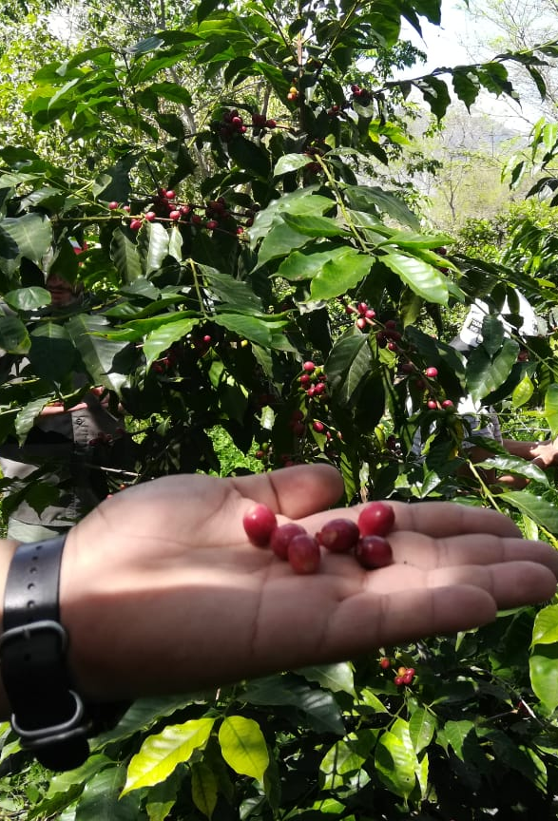
Sobre competitividad del sector productor y exportador del café de altura ecuatoriano
Conclusiones
Abrupta pérdida de notoriedad en el mercado.
No cuenta con una ventaja comparativa revelada sólida.
  Esto se debe a factores de los cuales los productores no tienen el control
Ventaja natural para producir derivada del clima y la riqueza del suelo.
Sobre el entorno general del sector cafetalero ecuatoriano
En el periodo analizado (2009-2019), mantiene una tendencia constante de decrecimiento.
Los países con mayor volumen de exportación, ubican en primer lugar a Brasil, seguido de Colombia, Honduras y Guatemala.
América Latina y el Caribe, representan entre el 50 % y el 60 % de las exportaciones totales a nivel mundial.

Slide 26
Sobre el índice de la Ventaja Comparativa Revelada de Vollrath
Conclusiones
VCE: La lidera Honduras, seguido de Guatemala, Colombia y Brasil, mientras que Ecuador experimenta una ventaja comparativa de las exportaciones negativa a partir de 2014.
En cuanto a la ventaja comparativa de las importaciones, todos los países denotan valores inferiores a cero, a excepción de Colombia que no solo es un productor y exportador.
VCI: Este indicador lo lidera con la desventaja más evidente en importaciones Brasil, seguido de Guatemala y Honduras que se mantienen a la par, Ecuador ocupa el cuarto puesto y Colombia
CVR: Brasil denota mayor ventaja comparativa con respecto a la exportación de la subpartida 0901.11 café sin tostar ni descafeinar, seguido de Guatemala y Honduras. Colombia, por su parte, aunque cuenta con una ventaja comparativa sólida, sus importaciones también son considerables.
Sobre el escenario histórico de las exportaciones de Ecuador para la subpartida 0901.11.90.10 café sin tostar ni descafeinar arábigo
Sus exportaciones han ido disminuyendo con el pasar de los años.
Sin embargo, es un producto que, al ser diferenciado, tiene potencial en el mercado extranjero

Slide 27
Sobre el mercado óptimo para el café de altura ecuatoriano en la Unión Europea
Conclusiones
La Unión Europea es el bloque comercial más grande mundo y representa el 43 % del mercado de las exportaciones totales
Ecuador al contar con un tratado multipartes que entró en vigencia el 1 de enero del 2017, tiene preferencias comerciales para exportación
Los países que importan con mayor frecuencia y cantidad en la Unión Europea el producto son: Alemania, Italia, Bélgica, Francia, España, Reino Unido y Países Bajos.
Sobre el entorno exportador del sector cafetalero ecuatoriano en la Unión Europea
Los cuatro principales importadores en la Unión Europea son: Alemania, Francia, Reino Unido e Italia.
Estos mercados representan en su totalidad el 99.18 % de los importadores para Ecuador de este producto en la Unión Europea, siendo Alemania el país que más importa, seguido de Francia y el Reino Unido.

Slide 28
Conclusiones
Sobre la metodología multicriterio para la Selección de Mercados Internacionales
Teniendo en cuenta las cuatro variables dependientes –costo, logística, barreras comerciales y cultura consideradas de vital importancia para la selección de un mercado meta de exportación y aplicando la metodología multicriterio para la Selección de Mercados Internacionales–, se determina que el mercado más idóneo para la exportación de café sin tostar ni descafeinar arábigo en la Unión Europea es el Reino Unido, seguido de Alemania.
La aplicación práctica de la metodología SMI permitió seleccionar los mercados óptimos en la Unión Europea. Los resultados son confiables y tienen como finalidad dar soporte científico a la toma de decisiones para la internacionalización del café arábigo de altura ecuatoriano.

Slide 29
Recomendaciones
Problemática 1: Falta de competitividad por parte de Ecuador en la producción y comercialización del café a nivel regional: América Latina y el Caribe.
  Recomendación 1.1: Centrar la producción a nivel nacional de cafés especiales, de acuerdo a sus zonas climáticas, actividad que debería ser gestionada y promovida por el MAGAP, quien debería brindar asesoría técnica y especialización que permita a los productores diferenciarse en el mercado en crecimiento enfocado a este tipo de productos con valor agregado, ofreciéndole al productor la posibilidad de eliminar las barreras convencionales como los precios bajos ofertados para productos considerados materias primas.
Problemática 2: Un sector cafetalero ecuatoriano que no consigue ofrecer un producto diferenciado al mercado.
  Recomendación 2.1: Realizar campañas de reactivación del sector cafetalero ecuatoriano por parte de las entidades del Estado tales como MAGAP, MIPRO o PROECUADOR para incentivar la renovación e implementación de nuevos cafetales, ofreciendo asesoría en cuanto a cultivos y procesos pos-cosecha que mejoren la calidad del producto.
Problemática 3: Deficiente agroindustria cafetalera en el territorio nacional ecuatoriano.
  Recomendación 3.1: Promover, por parte del Estado, la asociación entre productores y, por parte de los gobiernos regionales, el acceso a créditos estatales como los otorgados por BANECUADOR que permitan innovar y fomentar la agroindustria cafetalera ecuatoriana, brindando productos terminados y acordes a la demanda a sus clientes.

Slide 30
Recomendaciones
Problemática 4: Cultura cafetalera ecuatoriana sin desarrollarse; poco consumo interno de café de calidad.
  Recomendación 4.1: Promocionar el consumo interno de café de calidad de exportación, por parte de los productores y las entidades estatales como el MIPRO y el MAGAP, mediante campañas de marketing y estudios de mercado que aseguren su aceptabilidad.
Problemática 5. Desconocimiento de los productores para el acceso a nuevos mercados que oferten mejores precios.
  Recomendación 5.1: Proponer a los estudiantes universitarios enfocados al agro y al comercio internacional la capacitación al productor como proyecto de vinculación a la sociedad para la internacionalización del café de altura ecuatoriano, dando charlas sobre cultivos, fito saneamiento, control de plagas además de ferias internacionales y estudios de mercado.

Slide 31

“La vida es como una taza de café.
Todo está en cómo la preparas, pero sobre todo en cómo la tomas.”
Anónimo

